Slide 1
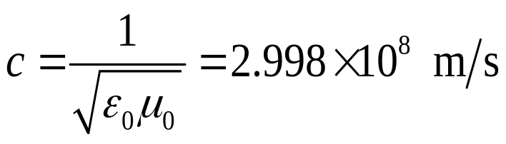
14.2 狭义相对论的两个基本假设
一、光速的伽利略速度变换未能被实验证实
“以太”的假说
Maxwell 电磁场方程组
伽利略速度变换
只有在“以太” 中光沿各方向的光速都为C
Maxwell 方程组只在“以太”系中成立
地球上各方向的光速不同
电磁规律不满足力学相对性原理
力学规律满足力学相对性原理
迈克耳逊—莫雷 实验
Notes:
设计迈克耳逊等实验的物理意义：
1 确定相对于以太的速度
2 绝对静止空间（是不是以太参照系？）——力学实验不能确定；电磁学实
验可以确定

Slide 2
迈克耳逊干涉仪
移动 M₁ 镜
M₁ 镜
光 源
半反半透镜
M₂镜
观察屏

Slide 3





迈克耳逊 —— 莫雷实验
假设： “以太”相对太阳静止
M₂


c - v
c + v
M₁
干涉条纹

Slide 4


迈克耳逊 —— 莫雷实验
假设： “以太”相对太阳静止
M₂

O

M₁
干涉条纹
预计干涉条纹移动
迈克耳逊 — 莫雷实验的零结果

Slide 5

二、狭义相对论的两个基本假设
1905年，A.Einstein
首次提出了狭义相对论的两个假设
1. 光速不变原理
在所有的惯性系中，光在真空中的传播速率为 C 。
说明
光速不随观察者的运动而变化
光速不随光源的运动而变化
2. 狭义相对性原理
一切物理规律在所有惯性系中具有相同的形式
所有惯性系都完全处于平等地位，没有任何理由选某一个参考系并把它置于特殊的与众不同的地位。

Slide 6
说明
(1) Einstein 相对性原理 是 Newton力学相对性原理的发展。
一切物理规律
力学规律
(2) 光速不变原理与伽利略的速度合成定理针锋相对。

